Slide 1
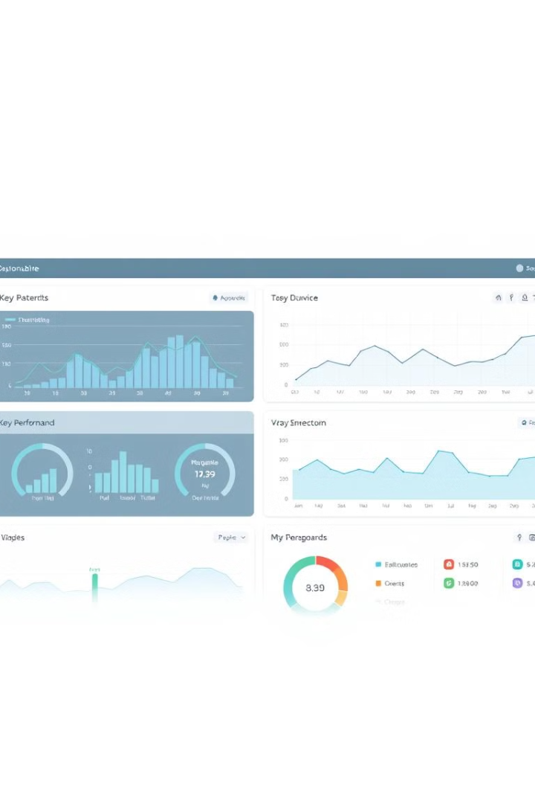
Monitoreo de Datos con Grafana
Grafana es una poderosa herramienta open-source para la visualización de datos, que permite realizar un monitoreo efectivo de los sistemas y aplicaciones en tiempo real. Esta presentación explorará los principales beneficios y funcionalidades de Grafana, así como la configuración y personalización de paneles de control para una mejor toma de decisiones.

Slide 2

Introducción a Grafana
1
Plataforma Flexible
2
Código Abierto
Grafana es una herramienta de visualización de datos altamente personalizable, compatible con múltiples fuentes de datos.
Grafana es de código abierto, lo que permite una amplia comunidad de desarrollo y personalización.
3
Fácil de Usar
Grafana tiene una interfaz de usuario intuitiva y ofrece un amplio conjunto de funcionalidades.

Slide 3
Beneficios del Monitoreo de Datos
Visibilidad en Tiempo Real
Optimización de Procesos
Mejora en la Toma de Decisiones
Grafana permite visualizar datos en tiempo real, lo que facilita la toma de decisiones oportuna.
El análisis de métricas clave ayuda a identificar áreas de mejora y optimizar el rendimiento.
La información visual y analítica proporcionada por Grafana respalda la toma de decisiones informada.

Slide 4
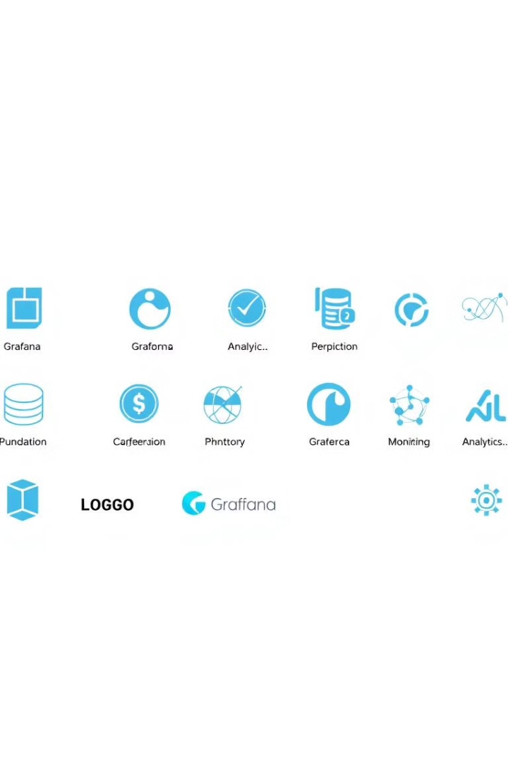
Fuentes de Datos Compatibles
Bases de Datos
Sistemas de Monitoreo
Grafana es compatible con una amplia variedad de bases de datos, como MySQL, PostgreSQL, Oracle y más.
Grafana puede conectarse a herramientas de monitoreo como Prometheus, InfluxDB, Elasticsearch y otras.
Plataformas de Análisis
APIs Personalizadas
Grafana también se integra con soluciones de análisis de datos como Azure Monitor, AWS CloudWatch y Google Monitoring.
Grafana permite conectar con APIs personalizadas para visualizar datos específicos de tu negocio.

Slide 5
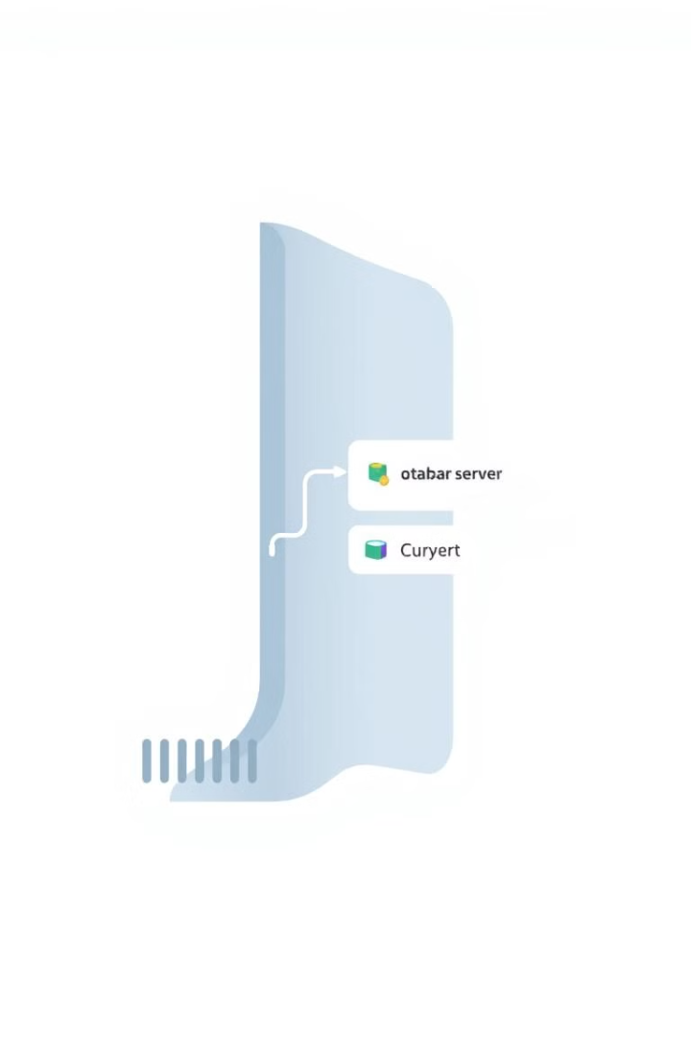
Configuración de Conexiones de Datos
1
Conexión a la Fuente
Configura la conexión a tu base de datos o sistema de monitoreo favorito.
2
Definición de Consultas
Utiliza el editor de consultas para extraer los datos relevantes a visualizar.
3
Validación de Datos
Revisa que los datos se carguen correctamente y reflejen la información esperada.

Slide 6
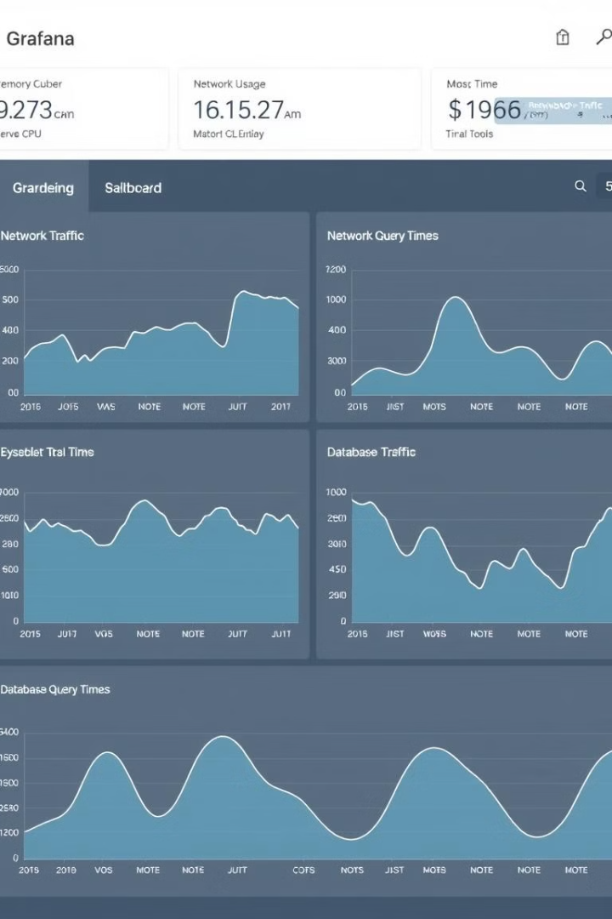




Diseño de Paneles de Visualización
Gráficos
Medidores
Grafana ofrece una amplia variedad de tipos de gráficos para representar los datos.
Los medidores permiten visualizar métricas clave de manera clara y concisa.
Mapas de Calor
Tablas
Los mapas de calor ayudan a identificar patrones y tendencias en los datos.
Las tablas muestran información detallada de manera organizada y estructurada.

Slide 7
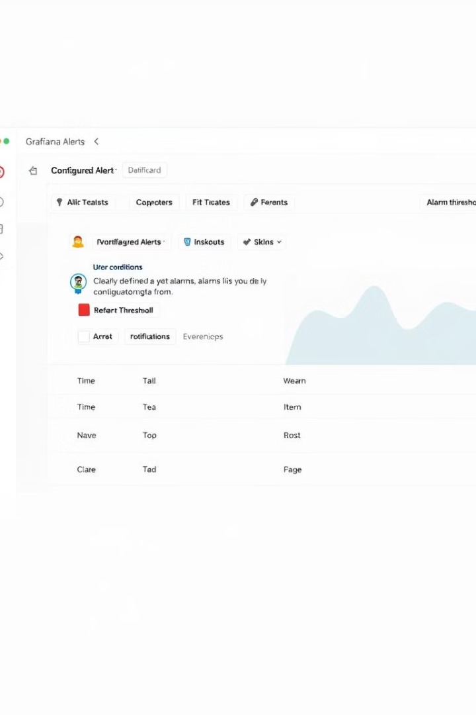



Creación de Alertas Personalizadas
Definir Condiciones
Configura los umbrales y métricas clave para activar las alertas.
Establecer Notificaciones
Configura los canales de notificación, como correo electrónico, Slack o PagerDuty.
Probar y Ajustar
Verifica el funcionamiento de las alertas y realiza los ajustes necesarios.

Slide 8
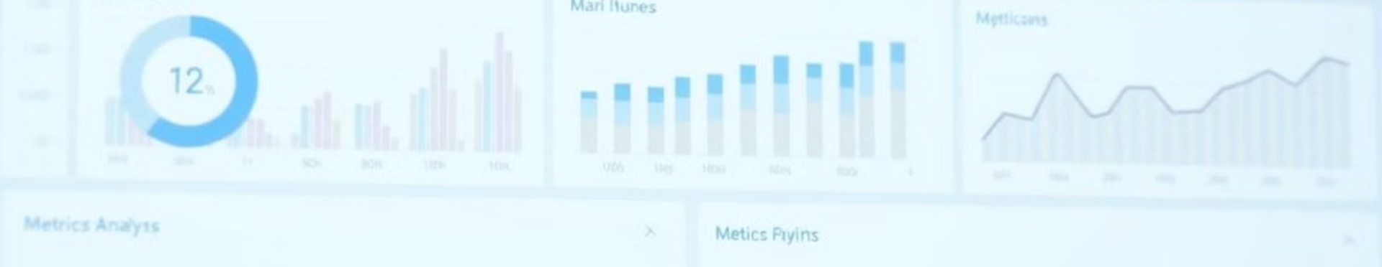
Análisis de Métricas Clave
Tiempo de Respuesta
Tasa de Éxito
Volumen de Tráfico
Errores del Sistema
Medir la latencia de las aplicaciones
Monitorear la fiabilidad del sistema
Entender la demanda y el uso
Identificar problemas potenciales

Slide 9
Optimización del Sistema de Monitoreo
Refinamiento de Dashboards
Mejora de Alertas
Análisis de Tendencias
Ajusta y personaliza los paneles de control para obtener la información más relevante.
Revisa y ajusta las alertas para que se disparen en el momento adecuado.
Utiliza herramientas de análisis de datos para identificar patrones y áreas de mejora.

Slide 10
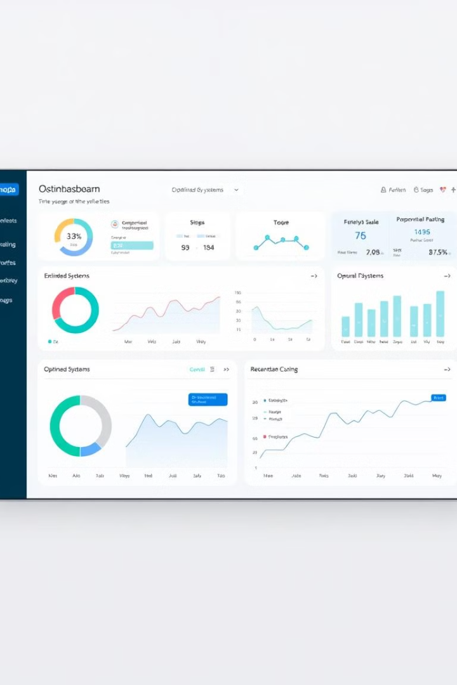
Conclusiones y Recomendaciones
1
Visibilidad Mejorada
2
Optimización de Procesos
Grafana proporciona una visión integral de los sistemas, lo que facilita la toma de decisiones.
El monitoreo y análisis de datos clave permite identificar oportunidades de mejora.
3
Mayor Eficiencia
La implementación de un sistema de monitoreo efectivo con Grafana mejora la eficiencia general.

